Slide 1
动量定理 动量守恒定律

Slide 2
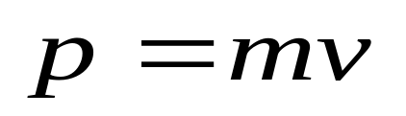
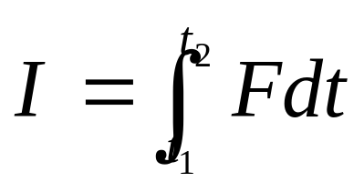
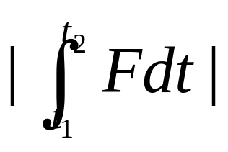
一、冲量 动量定理
1.动量
动量 （描述质点运动状态，矢量）
定义:
大小：m v；
方向：速度的方向；
单位：kg•m/s
2.冲量
定义：力的作用对时间的积累，
大小：
方向：速度变化的方向
单位：Ns
动量与冲量的区别：
①.动量是状态量； 冲量是过程量，
②.动量方向为物体运动速度方向；冲量方向为速度变化方向。

Slide 3
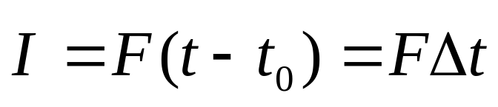

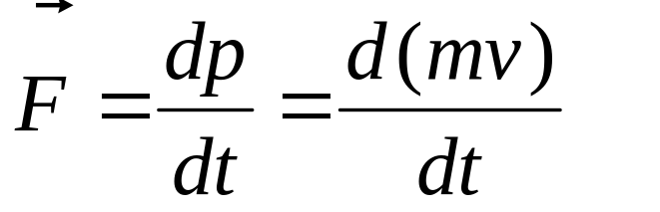
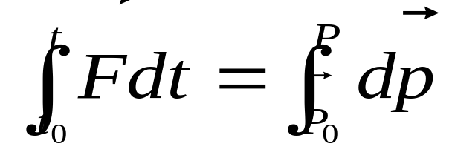
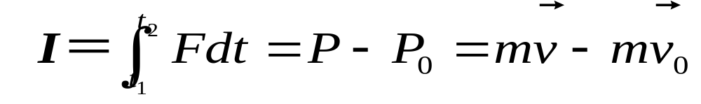
恒力的冲量：
变力的冲量：
参考教材中元过程法
当作用在物体上的外力变化很快时，计算物体受到的冲量比较困难，但外力作用在物体上一段时间后会改变物体的运动状态，质点的动量定理建立起过程量冲量与状态量动量之间的关系。
3.质点动量定理
动量定理
由牛顿第二定律
两边同时乘以dt并积分，得：
质点所受合外力的冲量，等于该质点动量的增量。

Slide 4
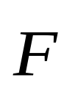
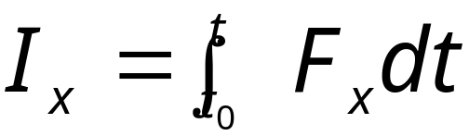
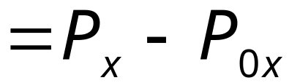
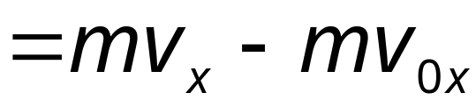

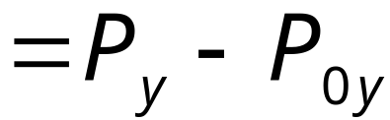
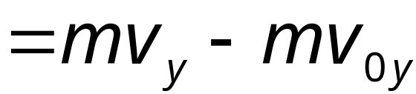
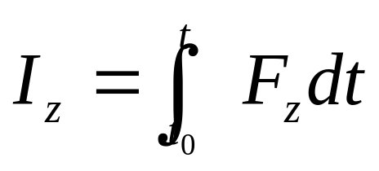
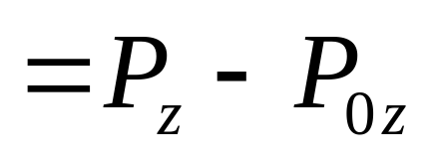
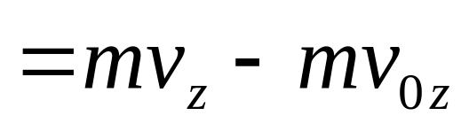
明确几点：
①. 计算物体冲量时，无须确定各个外力，只须知道质点始末两态的动量的变化即可。
②.合外力的方向与动量增量的方向一致。
③. 为合外力，不是某一个外力。
④.动量定理的分量式：

Slide 5
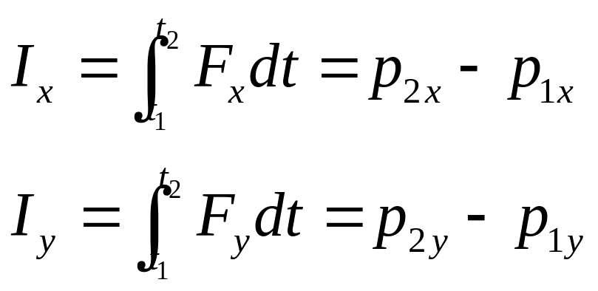
可见
力对时间的积累作用导致物体动量的变化。因此，冲量的方向与动量增量的方向一致。如果力的方向不变，冲量的方向才与力的方向一致。显然，当质点所受的合外力为零时，动量守恒，它意味着质点作匀速直线运动。
动量定理的分量式： （对于二维运动）
注意：动量为状态量，冲量为过程量。

Slide 6

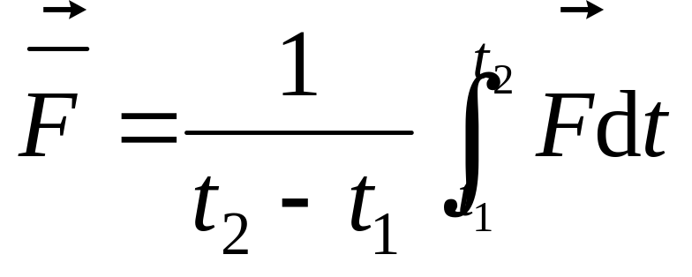
* 动量定理的应用
F
冲力的特点：作用时间极短，作用力极大而且变化很快，如图所示。因此，动量定理主要解决打击、碰撞一类问题 ，这里重点强调其矢量性。
Ｏ
ｔ１
ｔ２
ｔ
平均冲力： 根据动量定理，质点动量的改变主要是由碰撞过程中的冲量来决定。为了估计冲力的大小，引入平均冲力的概念。

Slide 7
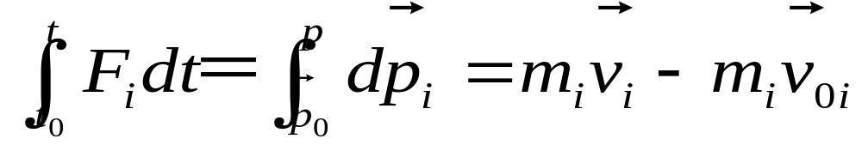
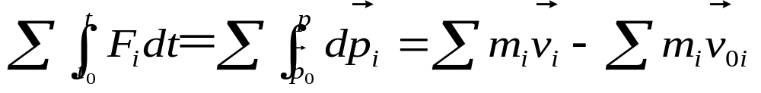
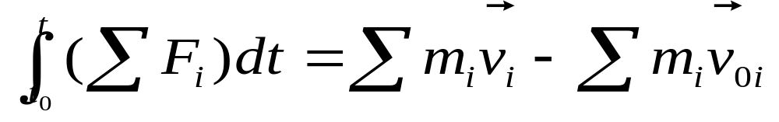
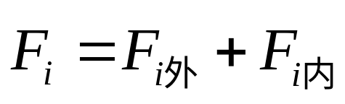
4.质点系的动量定理
处理方法：先研究每一个质点，然后再对它们取和。
对质点系中第I个质点应用动量定理，有：
将上式对所有质点求和，得：
因为时间相同，有：
把作用力分为外力和内力，则：

Slide 8
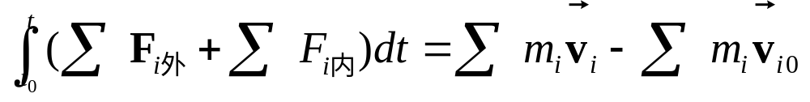
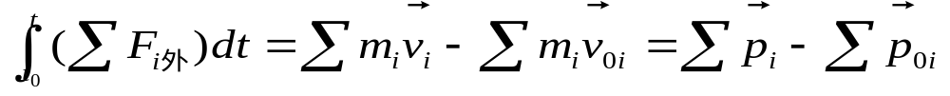
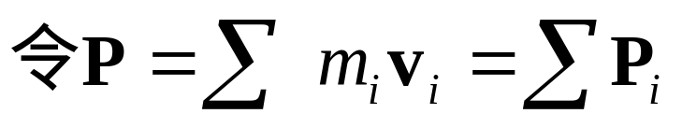
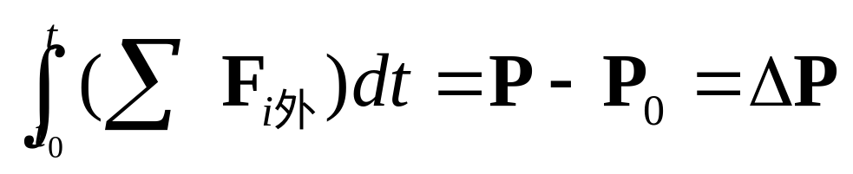
由于由于内力总是成对出现的，质点系内部作用力和反作用力有相同的作用时间，作用力冲量与反作用力冲量之和为零，
为系统的动量矢量和，
质点系的动量定理：合外力的冲量等于质点系总动量的增量。

Slide 9
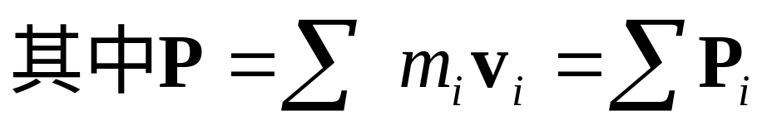
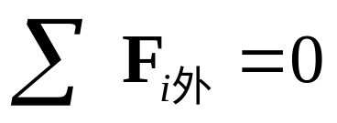
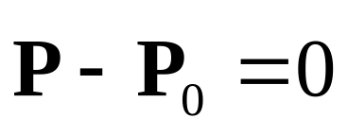
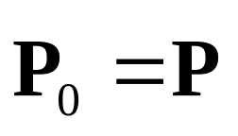
强调：内力不会改变系统的动量，只有外力可改变系统的动量。
二、动量守恒定律
由质点系的动量定理：
当
时：
动量守恒定律：当系统所受的合外力为0时，系统的动量守恒。

Slide 10
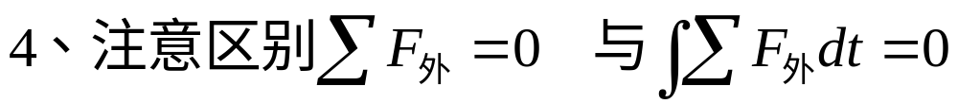
明确几点：
1 .质点系受合外力为 0，每个质点的动量可能变化，系统内的动量可以相互转移，但它们的总和保持不变。
2.若合外力不为 0，但在某个方向上合外力分量为 0，则在该方向上动量守恒。
3.自然界中不受外力的物体是没有的，但如果系统的内力>>外力，可近似认为动量守恒。在碰撞、打击、爆炸等相互作用时间极短的过程中，往往可忽略外力。
前者保证整个过程中动量守恒，后者只说明始末时刻动量相同。
5.动量守恒定律只适用于惯性系，在微观高速范围仍适用。

Slide 11
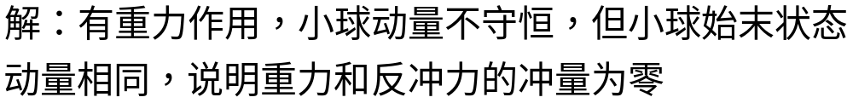
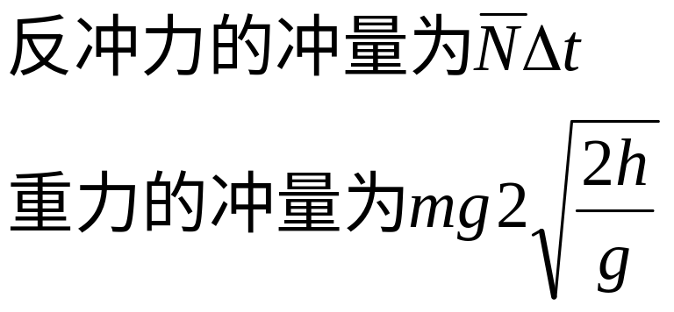


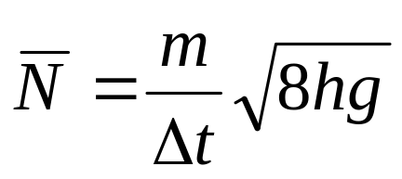
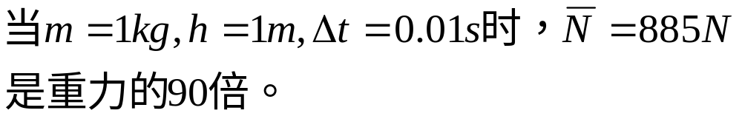
例1：以速度v₀水平抛出一质量为m的小球，小球与地面作用后反弹为原高度h时速度仍为v₀，作用时间Δt 求地面对小球的平均冲力。

Slide 12
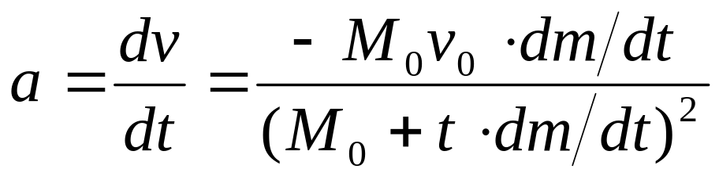
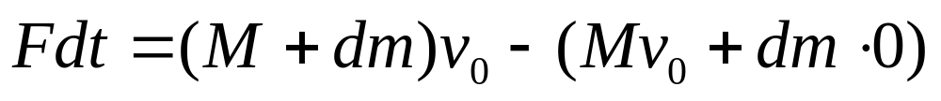
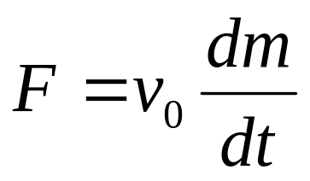
例题2 煤粉从漏斗中以dm/dt的流速竖直卸落在沿平直轨道行驶的列车中，列车空载时质量为M₀，初速为v_{0，}求在加载过程中某一时刻t 的速度和加速度。（忽略摩擦力）如果要使列车速度保持v₀，应用多大的力牵引列车？
解：无牵引力和摩擦力，动量守恒（变胖的列车）
M₀v₀=[M₀+(dm/dt)t]v v=M₀v₀/ [M₀+(dm/dt)t]
有牵引力：

Slide 13
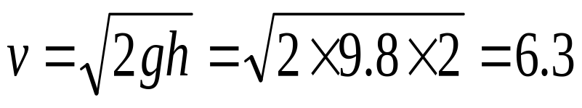
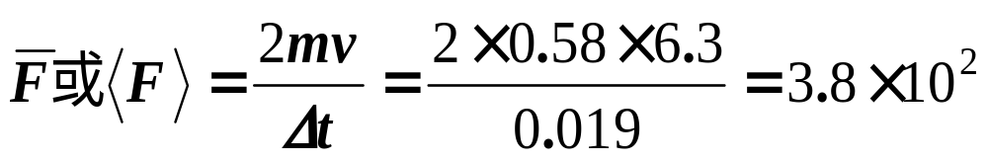
例3.一篮球质量0.58kg，从2.0m高度下落，到达地面后，
以同样速率反弹，接触时间仅0.019s，求：对地平
均冲力？
解：篮球到达地面的速率
（m/s）
（N）

Slide 14
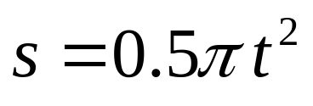
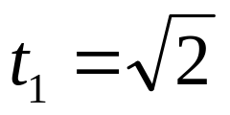
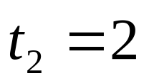
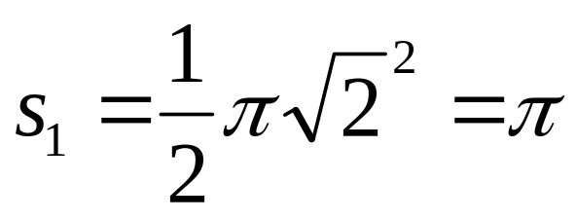
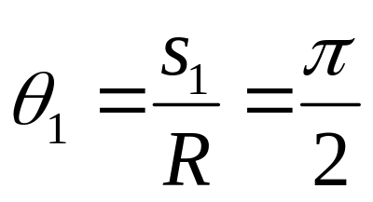
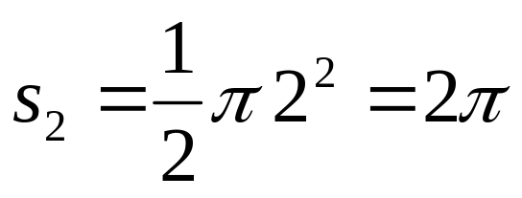
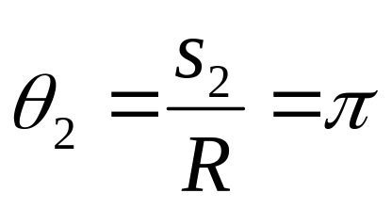
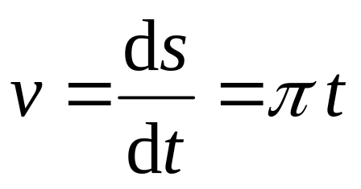
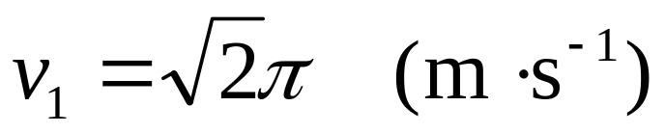
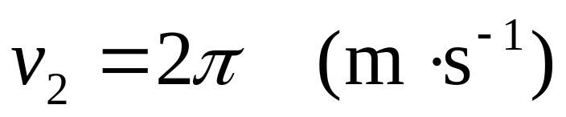
例4.质量m=1kg的质点从o点开始沿半径R=2m的圆周运动。以o点为自然坐标原点。已知质点的运动方程为 m。试求从 s到 s 这段时间内质点所受合外力的冲量。
解：
mv₁
o
mv₂

Slide 15









θ

Slide 16



例5.火箭以2.5×10³m/s的速率水平飞行，由控制器使火箭分离。头部仓m₁=100kg，相对于火箭的平均速率为10³ m/s 。火箭容器仓质量m₂=200kg。求容器仓和头部仓相对于地面的速率。
解：
v= 2.5×10³m/s
v_{r}= 10³ m/s
设：头部仓速率为v₁，容器仓速率为v₂

Slide 17





例6.一颗子弹在枪筒里前进时所受的合力大小为F=400-4×10⁵t/3，子弹从枪口射出时的速率为300m/s。设子弹离开枪口处合力刚好为零。
求：（1）子弹走完枪筒全长所用的时间t。（2）子弹在枪筒中所受力的冲量I。（3）子弹的质量。
解：
（1）
（2）
（3）

Slide 18

＊三、碰撞过程
碰撞过程可分为完全弹性碰撞、完全非弹性碰撞、非完全弹性碰撞。本章主要研究对心碰撞，即碰撞前后物体在一条直线上。
1)完全弹性碰撞
特点：机械能守恒，动量守恒。
2)完全非弹性碰撞
特点：机械能不守恒，动量守恒。碰撞后两物体合为一体。物体形变能量不能恢复。
2)非完全弹性碰撞
特点：机械能不守恒，动量守恒。物体形变能量不能恢复。

Slide 19
质点的角动量 角动量守恒定律

Slide 20





一、角动量 力矩
1.角动量
描述转动状态的物理量
m
θ
1 .质点对点的角动量
o
P
大小：L＝rmvsinθ
P
方向：右手螺旋定则判定
L
单位：kg•m²/s 量纲：ML²T⁻¹
o
r
a) 必须指明是对谁的角动量；
b)作圆周运动的质点的角动量L＝rmv;
注意：
c)角动量是描述转动状态的物理量；
d)质点的角动量又称为动量矩。

Slide 21







2.力矩
反映力的大小、方向和作用点对物体转动的影响
1 .力对固定点的矩
o
θ
d
是P点相对于固定点O的位矢。
力臂d=rsinθ
大小：M＝Frsinθ=Fd
力与力臂的乘积。
方向：右手螺旋定则判定
单位：N•m（不能写成功的单位J） 量纲：ML²T^{–2}
注意： ＝0，可以是r=0,也可以是 =0,

Slide 22










二、质点的角动量定理 角动量守恒定律
1.质点的角动量定理
质点角动量：
将上式两边对时间求导，有：
角动量定理
微分形式
质点所受的合力矩等于它的角动量对时间的变化率。

Slide 23







在实际过程中，要研究的是力矩对时间的积累效应。
将
两边同时乘以dt，得：
角动量定理
积分形式
积分：
合力矩在t₀到t时间内的冲量矩。
质点角动量的增量等于作用于质点上的冲量矩。
2.质点的角动量守恒定律
角动量守恒定律
如果对于某一固定点，质点所受的合外力矩为零，则此点对该固定点的角动量矢量保持不变。

Slide 24













例：彗星绕太阳作椭圆轨道运动，太阳位于椭圆轨道的一个焦点上，问系统的角动量是否守恒？近日点与远日点的速度谁大？
解：在彗星绕太阳轨道运转过程中，只受万有引力作用，万有引力不产生力矩，系统角动量守恒。
远日点
近日点
由质点的角动量定义：
即

Slide 25







远日点
近日点
即
近日点 r 小 v 大，远日点 r 大 v 小，
这就是为什么彗星运转周期为几十年，而经过太阳时只有很短的几周时间。彗星接近太阳时势能转换成动能，而远离太阳时，动能转换成势能。

Slide 26




*例 质量为m 的小球系在绳子的一端，绳穿过铅直套管，使小球限制在一光滑水平面上运动。先使小球以一速度v₀绕管心作半径为r₀ 的圆周运动，然后向下拉绳子，使小球运动半径变为r₁ 。求小球的速度以及外力所作的功。
解：
角动量守恒
v₀
r₁
r₀
v₀
动能定理：
F

Slide 27




例证明：对每一行星而言，它的矢径在相等的时间内
扫过的面积是相等的。(开普勒第二定律)
s
证:
的方向不变说明其轨道是在一个平面上的

Slide 28
功能原理 能量守恒定律

Slide 29


















质点系：由相互作用着的两个以上质点组成的系统。
质点系以外的物体对系内各质点的作用力称为外力，质点系内各质点间的相互作用力称为内力。
＊内力的功
1.一对作用力与反作用力的功
设 与 是质点m₁、m₂的一对作用力反作用力
dt时间内， m₁和m₂相对于某参照系有位移 和 。
这一对相互作用力作功之和为：
为m₁相对于m₂的位移。

Slide 30


为m₁相对于m₂的位移。
同理：
一对相互作用力的总功等于其中一个质点受的力点乘其相对另一个质点的位移。由于一对作用力的功只取决于两质点间的相对位移，因而与参照系的选择无关。
计算物体之间一对相互作用力作的功：将其中一个质点看作静止而以它所在的位置为坐标原点，再计算另一质点在此坐标系中运动时它所受的力所作的功。
2.内力的功
一般情况下，由于质点系内各质点间可以有相对位移，内力的功不一定为零。

Slide 31



质点系的动能定理
研究方法：先研究每一个质点，然后再对它们取和，从而得到质点系所遵循的规律。
对其中第i个质点，动能定理可写为：
A_{i}是作用在第i个质点上的所有力对质点i所作的功，它既包括质点系以外其它物体所施的作用力—外力的功A_{i外}，又包括质点系内其它质点所施的作用力—内力的功A_{i内}。
对所有质点求和：

Slide 32



令
为质点系的动能，
外力作功与内力作功代数和，等于质点系总动能的增量。
——质点系的动能定理
注意：内力能改变系统的总动能，但不能改变系统的总动量。
因为内力总是成对出现，而一对作用力反作用力的冲量为零，因而内力不能改变系统的动量。但是由于质点系内各质点间可以有相对位移，内力的功不一定为零，所以内力作功可以改变质点系的总动能。

Slide 33







功能原理和机械能守恒定律
1.质点系的功能原理
利用质点系的动能定理：
其中内力作功的代数和项
可分为：
系统内部保守力的功和内部非保守力的功，
保守力作功等于势能增量的负值

Slide 34



定义机械能为物体系的动能与势能之和。
外力与非保守内力作功之和，等于系统机械能的增量。
功能原理
（机械能原理）
注意：
1.注意与动能定理的区别：动能定理给出的是动能的改变与功的关系，应计算包括保守力在内的所有力的功；功能原理给出的是机械能的改变与功的关系，它，只须计算保守内力之外的其它力的功。
2. 功能定理也只适用于惯性系。

Slide 35



例：一物体质量为 2kg，以初速 3.0m/s从斜面的点 A 处下滑，它与斜面之间的摩擦力为 8N，到达点 B 时，压缩弹簧20cm 达到C点停止，然后又被弹送回去。求弹簧的劲度系数k和物体最后能到达的高度h’。设弹簧系统的质量略去不计。
解：(1)
以物体+弹簧+地球为研究对象，
A
0.2m
B
受力分析，
C
h
重力、弹力是保守力不考虑，斜面的支持力 N 不作功不考虑，只有摩擦力 f---系统内部非保守力作功，
4.8m
36.9º
重力 0 势点选在最低点 C，弹力 0 势点选在弹簧原长处 B 点，

Slide 36









初态机械能：
末态机械能：
A
0.2m
B
由功能原理：
C
4.8m
36.9º
则

Slide 37






(2)物体从C点反弹到最高点D的过程中，反弹高度为h’
D
0.2m
B
初态机械能
C
h’
36.9º
末态机械能
由功能原理

Slide 38












保守力
1.几种力的功
1)重力的功
考虑由物体和地球组成的重力系统。
以地球 参照系，取离地面某一高度的参考平面为h坐标和原点，h轴向上。
物体由a点沿任意路径运动到b点。重力作功为：
h_{a}和h_{b}分别是物体的始末位置相对于参考平面的高度。
重力作功与路径无关，只与始末位置有关,

Slide 39









2)弹性力的功
考虑由轻质弹簧和物体组成的弹性系统。
以弹簧的A端为参照系，取弹簧的自然长度处为x坐标的原点o。
当弹簧的形变为x时，根据胡克定律，有：
物体从a点运动到b点时，弹性力对物体所作的功为：
弹力作功与路径无关，只与始末两态的弹簧伸长量有关。
x_{a}和x_{b}分别是物体的始末位置，实际上也就表明了物体与A端之间分别在初态和末态时的相对位置。

Slide 40











3)万有引力的功
任意两个物体M和m之间有相互作用的万有引力。
以M为参照系，并取为原点，m相对于M的位置可用矢径 表示。
m受M的万有引力为：
当m由a点沿任意路径运动到b点时，万有引力对m所作的功为：

Slide 41

万有引力作功与路径无关，只与始末两态的位置有关。
2.保守力
如果力对质点作功与路径无关，只与质点的始末位置有关，这种力称为保守力。作功与路径有关的力为非保守力，如摩擦力。
保守力沿任意闭合路径的积分总为零。
要计算保守力的功，可以任意选择你认为方便的路径积分求功。

Slide 42




势能
1.质点在保守力场中的势能
重力的功：
弹力的功：
万有引力的功：
通式：
E(r_{a})和E(r_{b})分别是函数E(r)在系统始末状态时的值。
函数E(r)由系统内各物体间的相对位置所决定，我们称它为系统的势函数，它的形式随保守力而异：

Slide 43






重力的势函数：
弹力的势函数：
万有引力的势函数：
功是能量变化的一种量度，所以系统的势函数也是表征了系统的一种能量，这种能量仅由系统内各物体之间的相互作用和相对位置所决定。这种能量称为系统的势能。用E_{p}表示。
重力势能：
弹性势能：
万有引力势能：

Slide 44



强调：由于势能的表达式中含有任意常数c，所以当系统处于任一确定的状态时，势能的值都不是唯一的。
要确定质点系在任一给定位置时的势能值，就必须选择某一位置作为参考点，而规定些参考位置的势能为零。通常把这一参考位置就叫做势能零点。规定势能零点之后，势能的值才是确定的。
2.势能零点的选择
对于重力势能，通常规定某一参考平面（h=0）为势能零点。
对于弹性势能，通常规定弹簧处于自然状态（x=o）时为势能零点。
对于万有引力势能，通常规定两物体相距无限远时为势能零点。

Slide 45
说明：
1.势能是由于物体的位置（或状态）的变化而具有的能量。
①质点系;
2.引入势能条件：
②保守力作功。
3.势能是系统的，如说物体的势能不切确。
4.对于不同的势能零点，系统在某同一位置的势能值是不同的。但根据A= -[E(r_{b})-E(r_{a})]可知，某两个位置的势能差是一定的，与势能零点的选择无关。
5. 由A= -[E(r_{b})-E(r_{a})]=-ΔE_{P}可知，当系统状态变化时，保守力所作的功等于相应势能增量的负值，或者说等于相应势能的减少。这就是势能与保守力的关系。
6.势能的绝对值没有意义，只关心势能的相对值。

Slide 46







如果一块石头放在地面你对它并不关心。
如果把石头放在楼顶，并摇摇欲坠，你就不会不关心它，你可能要离它远些，因为它对你的生命安全造成威胁。
3.已知保守力场确定势函数
将 移项，得：
令：E_{pb}=0，即令b点为势能零点，则：
物体在某一位置a时系统的势能，等于把物体从这一位置沿任意路径移到势能零点b时保守力所作的功。

Slide 47








例设作用在质量为2kg的物体上的力F=6t（N）。如果物体由静止出发沿直线运动，在头2（s）内这力作了多少功？
解：
两边积分：

Slide 48





例一质量为m=1.0kg的小球系在长为l =1m的细绳下端，起初把绳子放在与铅直线成30°角处，然后放手使小球沿圆弧下落，式求绳与铅直线成10°角时，小球的速率。
解：
合外力的功
θ
T
ds
mg

Slide 49


由动能定理：
代入数值：l=1 m，θ₀=30°， θ=10°

Slide 50



例光滑的水平桌面上有一环带，环带与小物体的摩擦
系数  ，在外力作用下小物体（质量 m ）以速率 v
做匀速圆周运动，求转一周摩擦力做的功。
解：小物体对环带压力
r
走一段小位移 Δ s 所做的功
转一周

Slide 51





机械能守恒定律
由质点系的功能原理
若 且
机械能守恒定律
即
对于一个系统，当合外力的功与内部非保守力的功都为0时，系统的机械能守恒。
注意：
1.机械能守恒定律的条件是：A_{外}=0且A_{非保内}=0，不是A_{外}+A_{非保内}=0。
2.只有保守力作功时，系统的动能与势能可以相互转换，且转换的量值一定相等，即动能增加的量等于势能减少的量，或势能增加量等于动能减少的量。

Slide 52
质点系的机械能和机械能守恒定律也适用于包含有定轴转动刚体的系统。
机械能守恒定律只是普遍的能量转化和守恒定律的特殊形式。各种形式的能量是可以相互转换的，但是不论如何转换，能量既不能产生，也不能消灭，只能从一种形式转换成另一种形式，这一结论叫做能量守恒定律。
应用机械能守恒定律解题的思路和方法：明确物理过程后，首先确定研究对象，研究对象必须是质点系；然后进行受力分析，只分析外力和非保守内力，判断它们作功是否为零；若满足机械能守恒条件，则用机械能守恒定律，否则只能运用功能原理；最后规定势能零点，写出初末状态的机械能，列出方程，求解。

Slide 53




＊例：一匀质细杆长为 L ，质量为M，可绕通过O点的水平轴转动，当杆从水平位置自由释放后, 它在竖直位置上与放在光滑水平面的质量为 m 的小滑块相撞 。求: 相撞前后杆的角速度。
O
M
解:
有两个物理过程：
L
⑴ 杆自由摆落的过程。
除重力外, 其余内力与外力都不作功，
故机械能守恒：
C
m
①
得：

Slide 54









⑵ 碰撞过程
O
M
杆以角速度 与滑块 相碰，
碰后杆的角速度变为 ，
滑块获得水平向左的速度 。
L
C
碰撞时间极短, 冲力极大, 系统对
O 轴的角动量守恒，设顺时针为正：
m
②
得：
＞0，顺时针；
＜0，逆时针。

